Slide 2
Безопасность окон для детей
Печальная статистика выпадения детей из окон говорит о том, что почти половина случаев происходит из-за порвавшейся москитной сетки. Поскольку, с одной стороны, москитная сетка не предназначена для больших нагрузок, а с, другой, она дает детям ложную уверенность в своей надежности, они наваливаются на неё, как на стекло… и последствия трагичны. Каждому родителю необходимо знать, какими должны быть безопасные окна для детей, и какие меры необходимо предпринимать для уменьшения риска выпадения ребенка из окна или балкона.

Slide 3
Основные проблемы с безопасностью окон для детей
Итак, опишем ключевые пробелы в безопасности, которые способствую трагедии, а также механизмы, позволяющие их устранить:

Slide 4
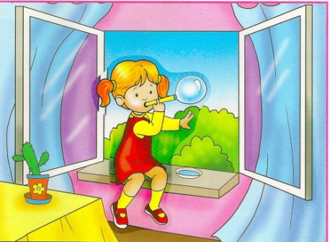
ПОМНИТЕ!
Если вы оставляете детей с людьми преклонного возраста, помните, что они уже не имеют достаточной концентрации внимания, чтобы постоянно следить за юркими малышами. Им достаточно отвлечься на минуту, чтобы произошла беда, а другие дети (в том числе и подростки) сами еще слишком легкомысленны для осознания глубины возможной опасности.
Нередки случаи, когда они увлекались своими делами или играми и совсем забывали про малышей, а иногда, наоборот, они сами вовлекали детей дошкольного возраста в опасные
игры, воспринимая их больше как объект развлечения, а не как дошкольника требующего защиты.

Slide 5
ПОМНИТЕ!
Москитные сетки на окнах.
Никогда нельзя рассчитывать на защиту с помощью москитной сетки. Даже самые качественные фирменные сетки не предназначены для того, чтобы выдерживать напор и вес дошкольника. И даже если несколько раз ей это удастся, то подобный факт, только вселит в малыша ложную уверенность в то, что москитная сетка надежна. А это бомба замедленного действия, которая может сработать рано или поздно, что приведет к выпадению ребенка.

Slide 6
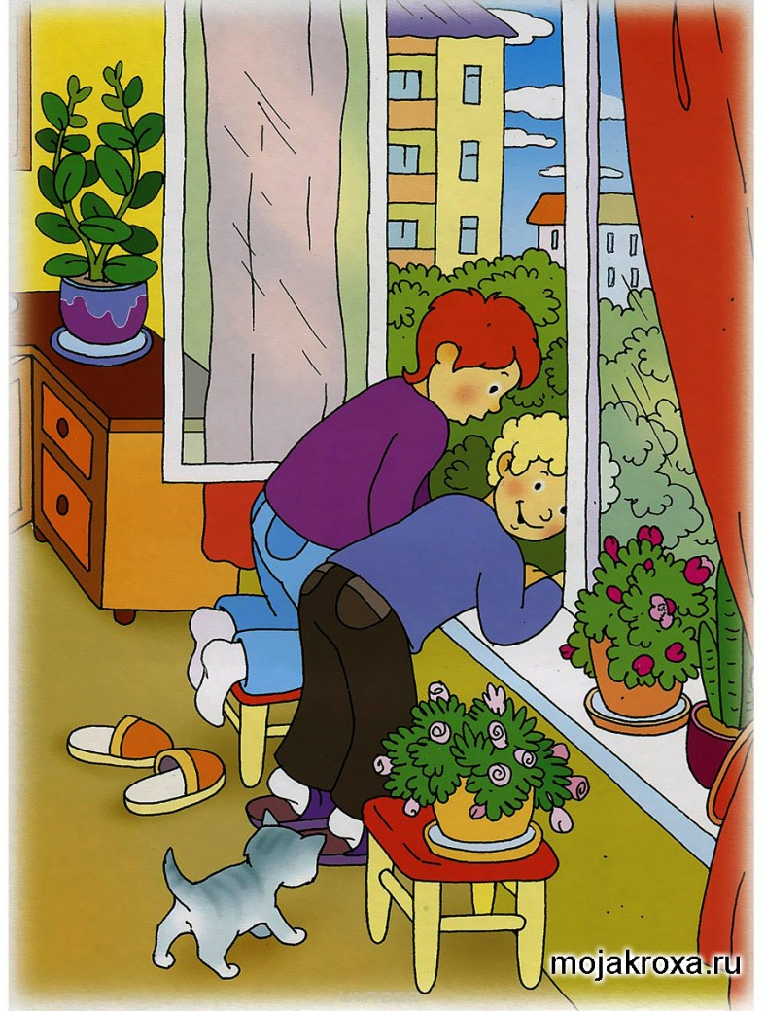
ПОМНИТЕ!
Если ребенок дошкольник и (или) школьник в комнате, то не распахивайте окна и балконную дверь. Используйте верхние форточки или же вертикальный режим проветривания. Даже если вам кажется, что вы всегда рядом и ничего плохого не случится, старайтесь не рисковать и не распахивать окна. Ведь рано или поздно вас отвлечет телефонный звонок, закипевший чайник или пришедший сантехник, и кто знает, как поведет себя малыш оставшийся один.

Slide 7
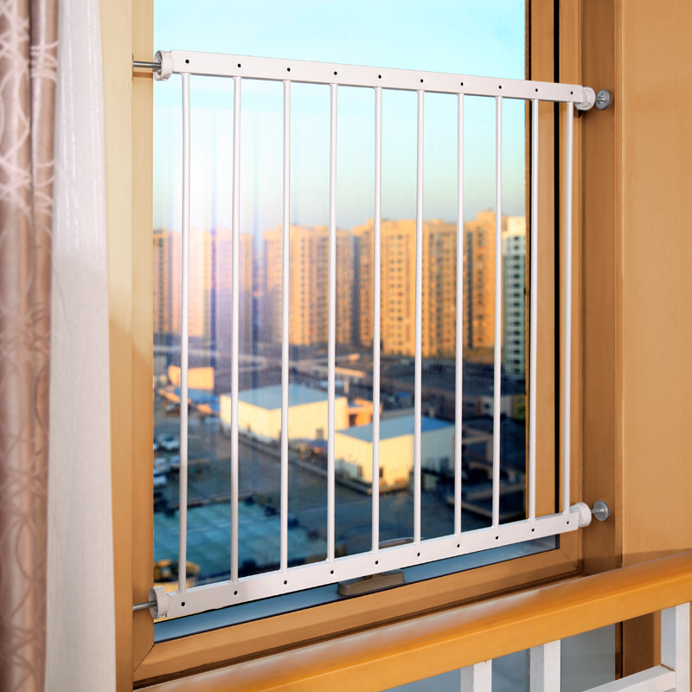
ПОМНИТЕ!
Не оставляйте возле окон предметы или мебель, которые могут послужить ребенку ступенькой для того, чтобы залезть на подоконник. Для дополнительной защиты окон и балкона используйте ворота безопасности. Единственный недостаток этих устройств безопасности в том, что они обычно рассчитаны на детей до двух лет, более старшие ребята уже смогут найти способ перебраться через верх или открыть заслон безопасности.

Slide 8
ПОМНИТЕ!
Старайтесь не держать маленьких детей на руках, находясь у открытого окна. Но даже если вы и подошли к распахнутой створке, то примите устойчивое положение и крепко удерживайте ребенка. Никогда не держите дошкольника за одежду, она может порваться, сохраняйте ладони сухими, чтобы малыш не выскользнул у вас из рук.

Slide 9
ПОМНИТЕ!
Если вы переживаете, что дошкольник и (или) школьник может случайно или преднамеренно разбить стекло, то воспользуйтесь стеклопакетами с ударопрочными стеклами. Они бывают класса СУ-2 и СУ-3. СУ-2 выдерживает удар силой 262 Дж, а СУ-3 382 Дж. Для бытового использования вполне достаточно класса СУ-2.

Slide 10
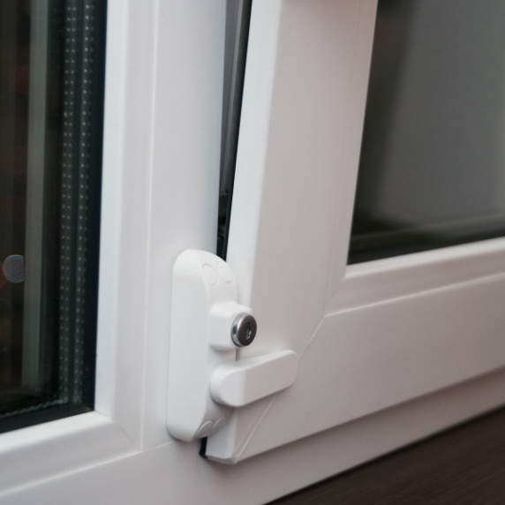
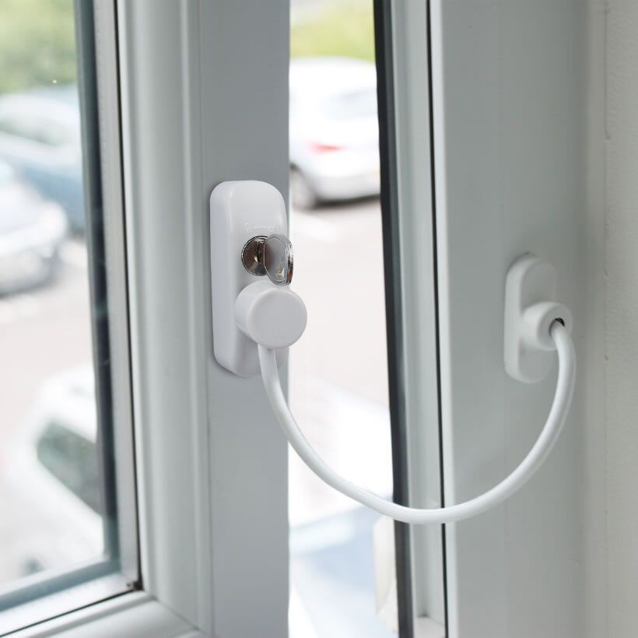
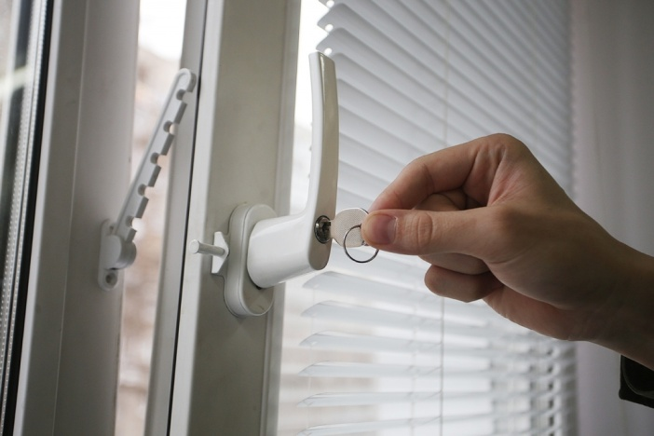
ПОМНИТЕ!
Установите на окна специальные замки безопасности на ручки и фиксаторы, которые будут препятствовать открытию окон ребенком или же их полному распахиванию.

Slide 11
ВЫВОД
Чтобы обеспечить безопасность окон для детей необходимо держать их под своим контролем, не доверять присмотр людям пожилым или другим детям, или подросткам.
Москитные сетки не только не защищают окна, но и провоцируют падения детей из окон, а, следовательно, либо не распахивайте окна с москитными сетками, либо устанавливайте дополнительные средства защиты: решетки, ворота безопасности.
Старайтесь вообще не распахивать широко окна в помещении, где находится ребенок, используйте ли верхнюю форточку. Еще есть вариант проветривания помещения с помощью специальных вентиляционных блоков, которые могут быть установлены отдельно или же быть встроенными в некоторые системы кондиционирования помещений.

Slide 12
Берегите детей!

